Slide 1
최종 PPT
It shows, What show
Latte is Horse

Slide 2
목차
Needs(우리 것이왜 필요한지 어필)
크롤링
형태소 분석
분석기 모델 설정
이유와 결과,예시
통계적 분석
TF-IDF
Word2Vec
Result of TF-IDF and Word2Vec
What is RTF?
RTF results
DB
View
Reason(비교)
구동 모델
실제 모델 구동
기대효과
각자의 역할(앞 혹은 뒤로 자리 배정)
참고문헌

Slide 3

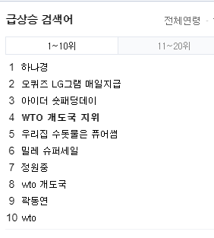

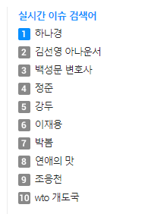
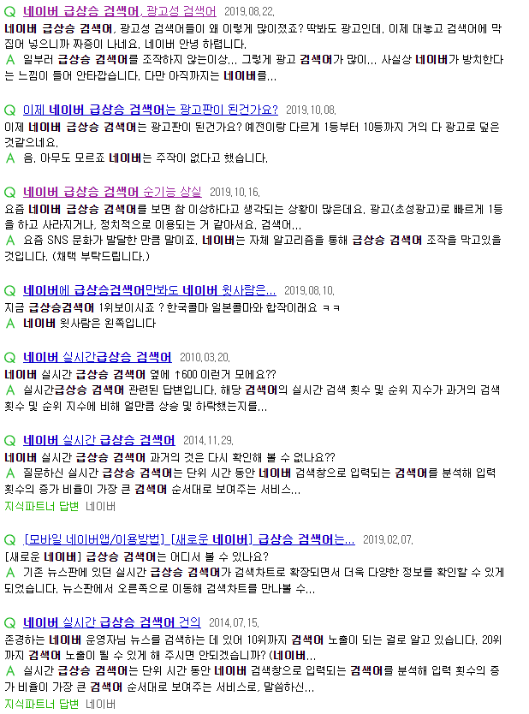
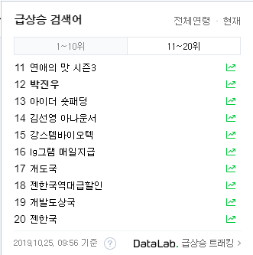
Needs-트렌드를 보여주는 방법
네이버, 다음
시간 때 별 검색양이 많은 키워드로
네이버는 1~20위, 다음은 1~10까지
보여준다.
Notes:
https://brunch.co.kr/@skyopqw/29

Slide 4

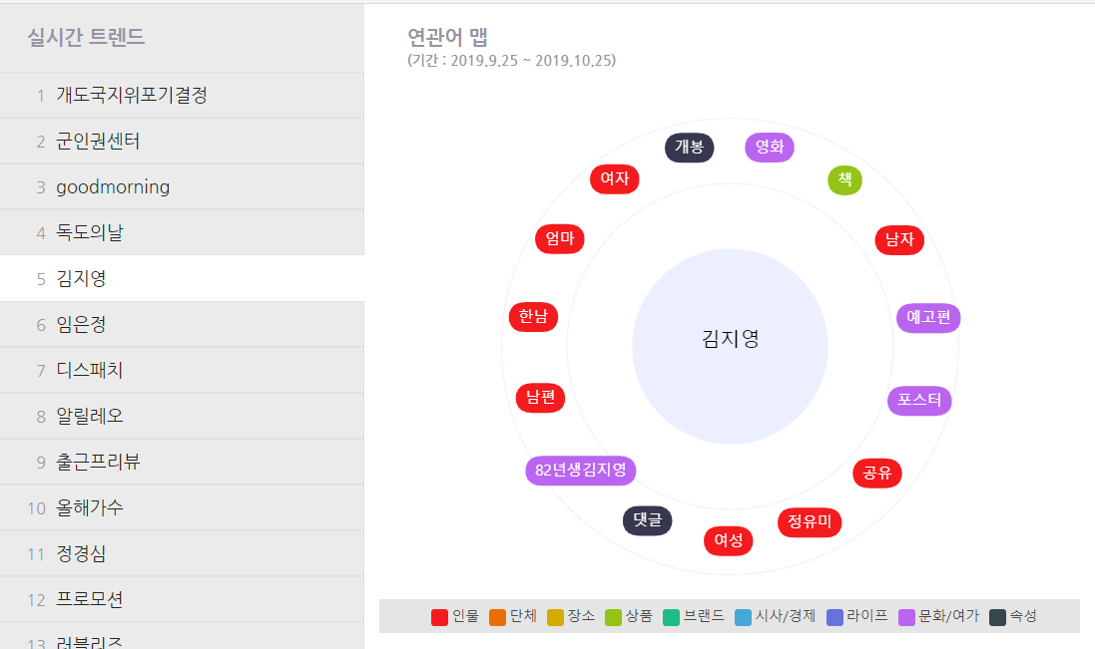
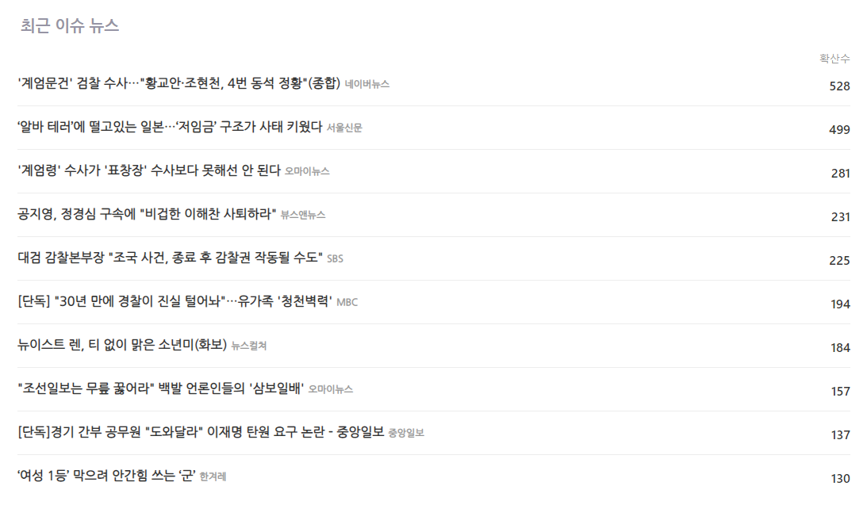
Needs-트렌드를 보여주는 방법
2. SomeTrend
다음 급상승 키워드를 10개를
분석하여서 나열
하지만
각각의 파생키워드가 얼마나
중요도가 있는지 어떻게 연관성이 있는지 알 수 없다.
또한
아래의 최근 뉴스는 상위에 있는 키워드 들과는 연관이 없다.

Slide 5
Needs-그래서 잇슈왓슈
단점을 보완한 잇슈왓슈
키워드의 맥락을 보여주며
파생키워드가 얼마나 중요한지
키워드 끼리의 연관성이 어떻게
되는지
맥락을 보여준다.
Notes:
맥락, 한번에 볼 수 있다.
어떤 파생 키워드가 더 중요 한 지 알 수 있다.
(예정)키워드의 흐름을 알 수 있다.

Slide 6
크롤링
형태소분석
통계적 접근
DB
Visual

Slide 7
크롤링-키워드
팀원 | 사이트 | 크롤링 할 사이트
김재현 | Twitter | X
박종선 | Naver | 급상승 키워드 순위 수집 가능
이희수 | Daum | 급상승 키워드 순위 수집 가능
문진한 | Google | X
팀원 | 크롤링 할 사이트
박종선 | Naver 10개의 Keyword
이희수 | Daum 10개의 Keyword
문진한 | Google
김재현 | Twitter 100
Notes:
몇 개 하고 왜 그만큼의 숫자를 하게 되었는가?
각각의 사이트 별로 어떤 API 썻는가? 혹은 코드를 짯는가?
키워드 – 뉴스기사 – 왜?
나온 결과물 첨부

Slide 8
크롤링-URL
사이트 | 키워드 개수
네이버+다음 | 상위 키워드 20
사이트 | 뉴스 개수
네이버 다음 구글 | 키워드당 60개의 기사
트위터 | 키워드 하나에 100개 트윗 =1개(말로)
1220개의 뉴스 기사 크롤링
(말로) 더 많이 하고싶지만, 블럭이되는 위험이 있기 때문에 제한을 둠
여기에 코드를 넣을지
말지 토의

Slide 9
크롤링
형태소분석
통계적 접근
DB
Visual

Slide 10
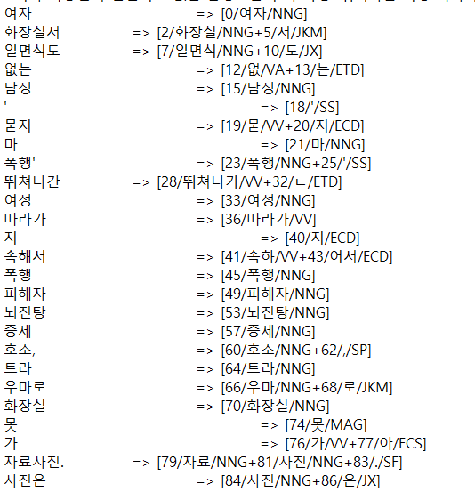
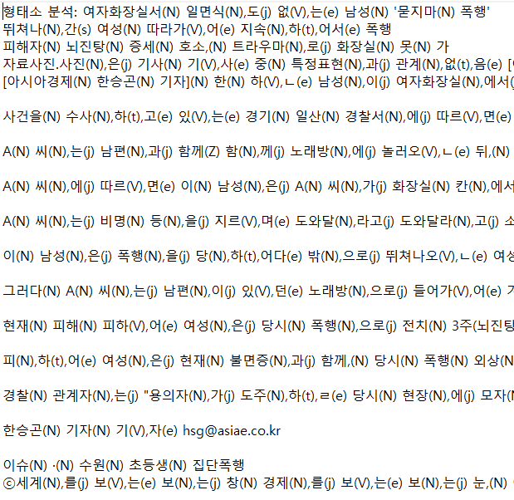
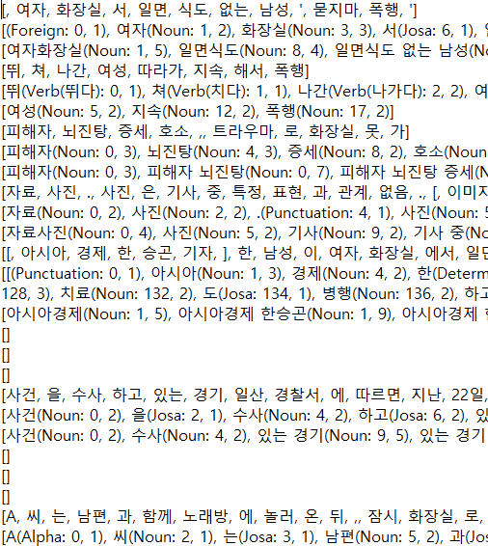
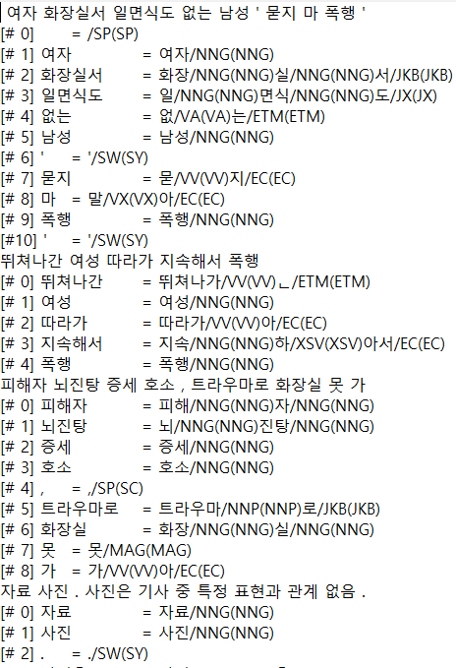
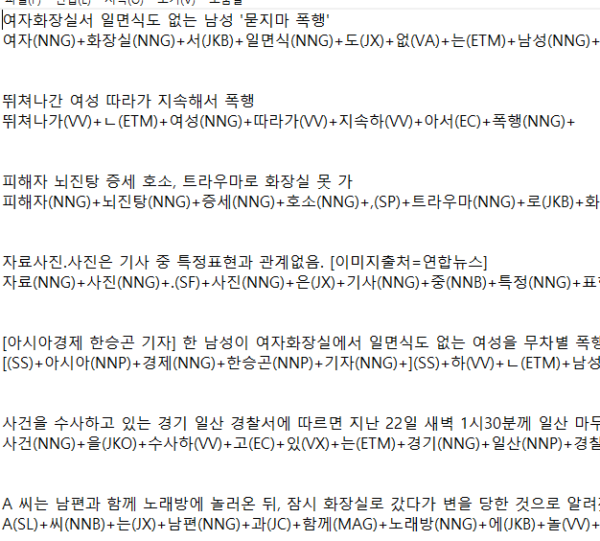
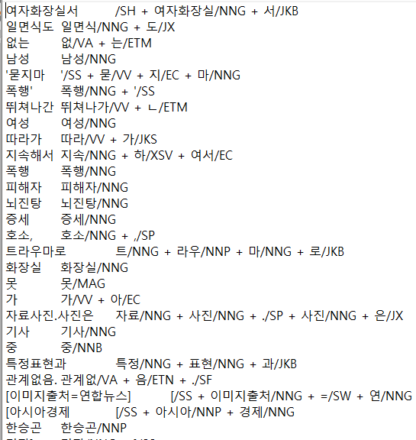
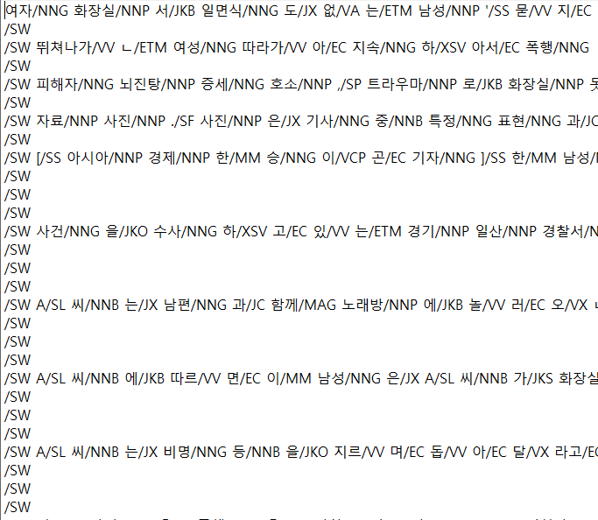
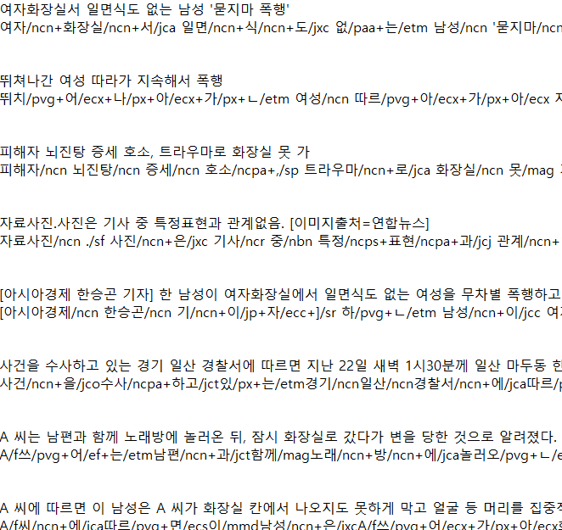
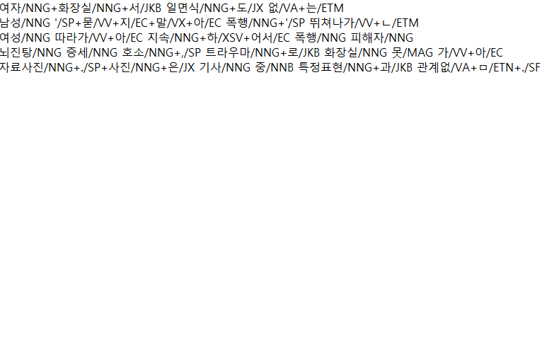
형태소분석
팀원 | 형태소 분석기
김재현 | 카이, 트위터
박종선 | 라이노, 한나눔
이희수 | 다온, 코모란, ETRI
문진한 | 아리랑, 꼬마
말로) 2가지 이유에서 카이를 정했습니다.
Notes:
처음에 왜 이렇게 골랐는가?
왜 카이를 골랐는가?
결과 이유 예시

Slide 11
형태소분석 – Kahiii(정확도)
정확도 – 예시(문장) 비교

Slide 12
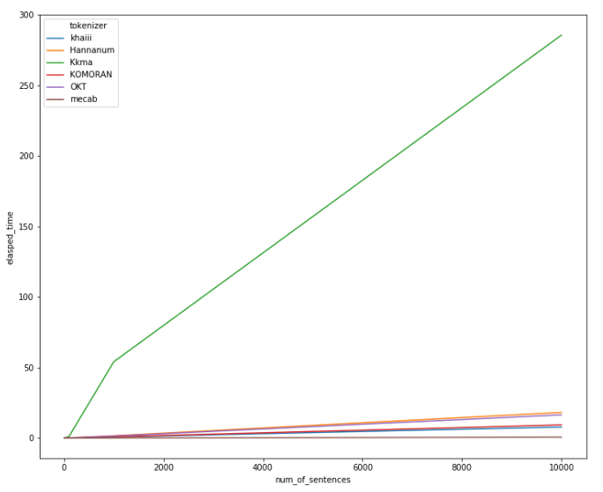
형태소분석 – Kahiii(속도)
말로)속도적인 측면에서 가장 빠른
분석기는 아니지만, 정확하게
분석을 하는 능력을 우선
순위로 두고 진행을 했을 때
카이가 가장 알맞은
형태소 분석기였다.

Slide 13
DB
크롤링
통계적 접근
Visual
DB
형태소분석

Slide 14
DB

Slide 15
크롤링
통계적 접근
Visual
DB
형태소분석

Slide 16
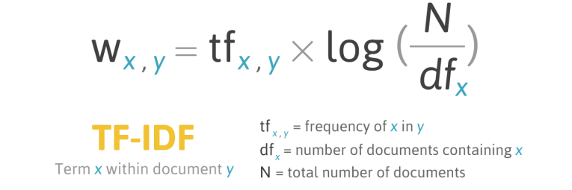
통계적 분석-TF-IDF
Notes:
TF-IDF를 고른 이유 와 맞지 않았던 이유
Word2Vec
RTF(요소요소 값?)

Slide 17
통계적 분석-TF-IDF 값

Slide 18
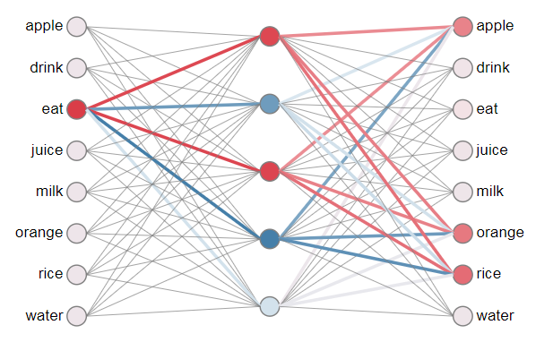
통계적 분석-Word2Vec
이론설명

Slide 19
통계적 분석-RTF
바나나예시

Slide 20
통계적 분석-RTF
RTF 과정 형님한테 물어보기
Analyzer 안에 있음. 참고.

Slide 21
통계적 분석-RTF
결과값 나열~~~~~

Slide 24
View 딴 설명.
2D대신에 3D 쓴 이유

Slide 25
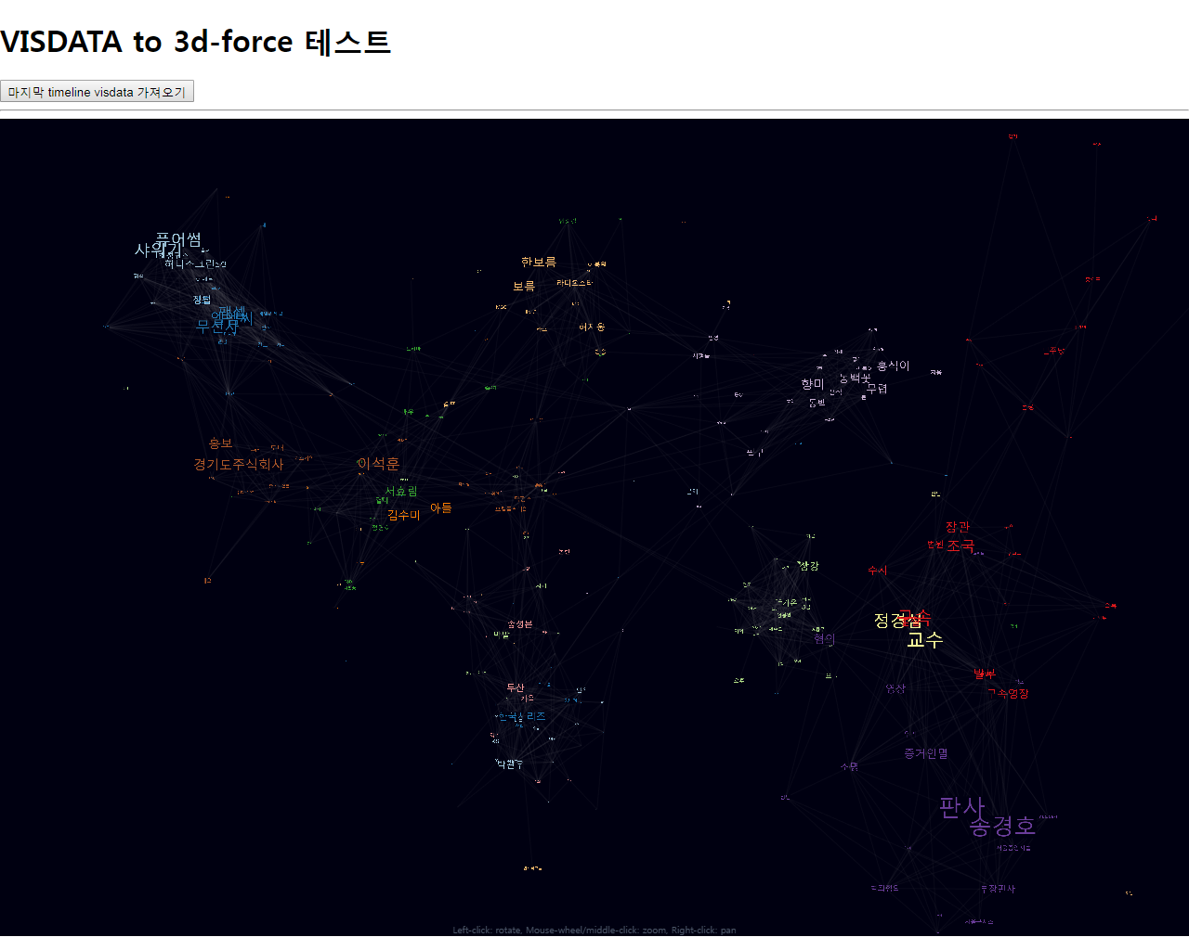
실제 화면

